Slide 1
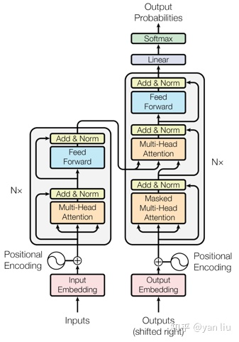
Relu
Relu
Relu

Slide 2
SQL
key
Stage 1
2 hidden layers
Hidden layer
pre-training
relu function
activation layer
Stage 2
Learning index speed up the reduction of key ranges in positioning
$$position±sigma$$
sigma descent training
model
model
Stage 3
model
model
model
N layer recursive training
N
Layer n
Stage n
minimum position

Slide 3
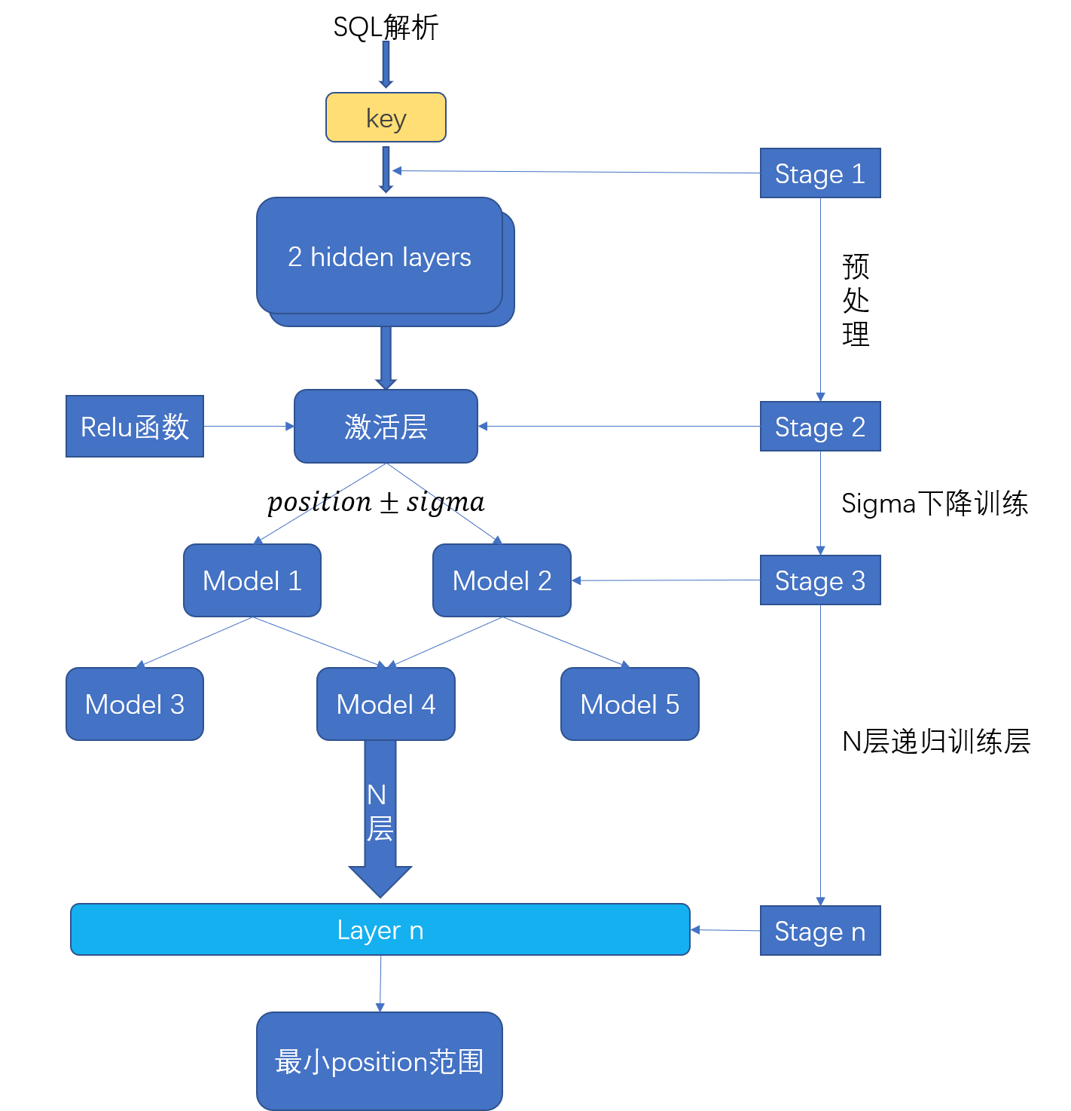
Learning indexes speed up the reduction of key ranges in positioning

Slide 4
Sql解析
Key范围获取
递归学习索引
Sigma下降
自动选择模型

Slide 5
开始
分析字段涉及到的原始数据规模
对sql语句进行正则解析
将得到的key值带入当前层模型计算
得到postion和sigma
key代入下一层模型
范围是否符合字段要求
否
是
对sql语句进行正则解析
结束

Slide 6
开始
接收key范围并进入隐藏层
进行预训练
Relu函数激活
Relu函数激活
由查询类型决定模型嵌入的架构
基于架构进行递归索引学习训练
由查询类型决定模型嵌入的架构
当前训练阶段stage i
输出当前层stage i的position与sigma
是否超出时间阈值
是
采用B+树架构
否
Stage i训练是否达到实验预期阈值
i++
否
返回最小key范围
结束

Slide 7
开始
接收最小key范围及相关字段数据
模型多样性度量
Model 1
Model 1
Model 1
随机森林模型
误差-歧义分解
多样性增强
Position输出
结束

Slide 8
Related field
Model 1
Model 1
key
Error-ambiguity
Diversity enhancement
Model 2
choose
Model 2
position
Model n
Model m
input
结合模块
Diversity measure
Random forest

Slide 9
Model 1
Choose
majority voting
Error-ambiguity
Randon Forest
Model 2
Final position
Weight interference
.
.
.
Model n
Diversity enhancement

Slide 10
ALMSS : Automatic Learned-index Model Selection System

Slide 11
Weight interference

Slide 12
dataset
sql statement
SQL parsing
query result
model parameter
data content
data distribution
Automatic Selection
visualization
Upload Dataset
regression models
RMI model
Btree
.
.
.
Hash
Learning Index

